Slide 1
Итоговая контрольная работа по блоку специализация
Выполнила: Комарова Арина

Slide 2
Задание 1
Ваш продукт - это школа английского языка Лендинг для языковой школы. Проанализируйте конкурентов на рынке (SkyEng, Lingvoleo и прочие) и сформулируйте гипотезу по улучшению первого экрана лендинг. Запустите АБ тест на первый экран обновленное предложение и обновленный призыв к действию и запустите его в Google Optimize.
Гипотеза: Если мы изменим кнопку «Попробовать бесплатно», то это увеличит конверсию в первую покупку на 3%, потому что пользователь активнее будет обращать внимание на наше предложение

Slide 3
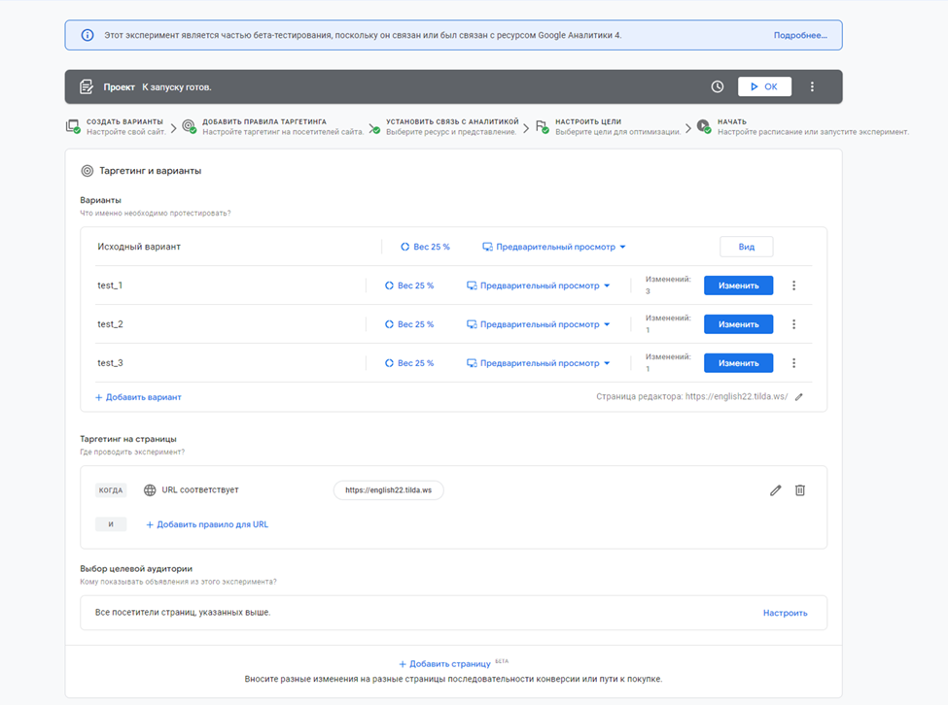
Тест
Запустим тест

Slide 4

Тест
Первый тест

Slide 5
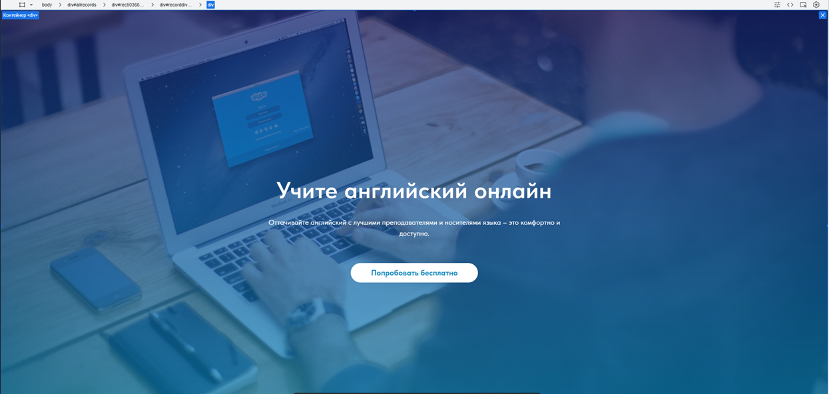
Тест
Второй тест

Slide 6

Тест
Третий тест

Slide 7
Задание 2
Подведите результаты эксперимента в экселе по следующим данным: ab_stats.csv - Google Диск: Значительно ли отличается ARPPU в двух группах ? Какие рекомендации дадите менеджеру?
Метрики ARPU или Average Revenue Per User - является производным показателем, рассчитывается как средневзвешенное за период агрегации значение Платежи LT/Регистрации. Отображает прибыль, полученную нами с 1 регистрации пользователя, также известен. ARPPU(средний платеж платящего пользователя) рассчитывается как средневзвешенное значение (Платежи LT/Впервые заплативших LT) за период агрегации. Показывает, сколько, в среднем, платит пользователь, ставший платящим, и, зарегистрированный в период агрегации, за всю жизнь.

Slide 8
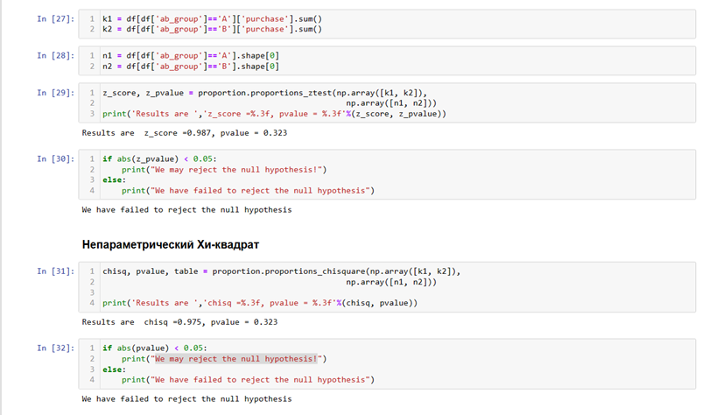
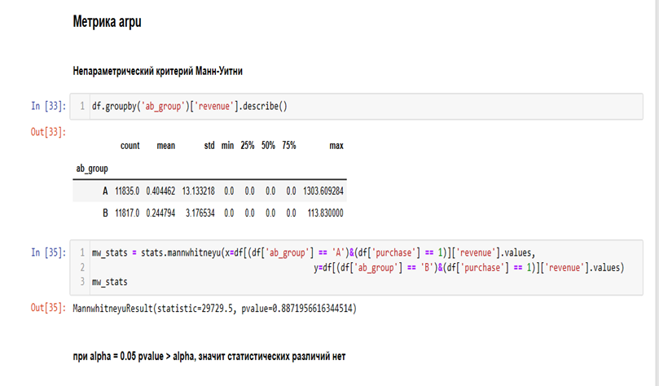
Задание 2
Вывод: Статистической разницы между группами нет. Изменения не дают лучший результат следовательно, их не стоит применять

Slide 9
Задание 3
Мы хотим провести А/Б-тест для трех источников трафика. Нынешняя конверсия равна 5%, мы ожидаем прирост в 0,2%. Уровень доверия 97% и уровень мощности 87%. Всего на наш продукт заходит 40 000 пользователей в месяц.

Slide 10
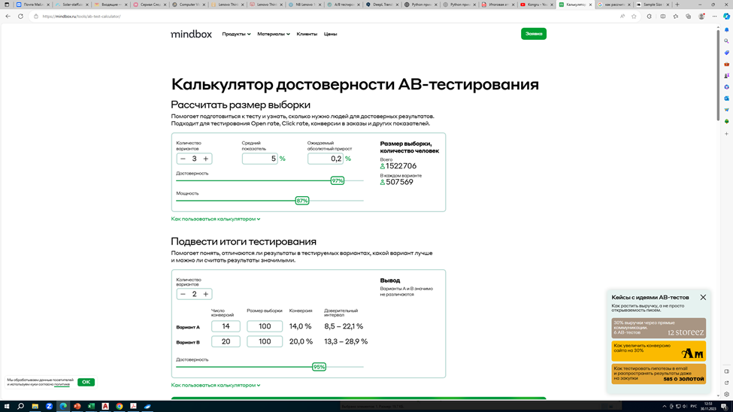
Задание 3
За сколько дней мы сможем протестировать гипотезу? И что вы можете посоветовать по результатам подсчета?
1522706 / 40 000 = 38,07 месяцев
Это долгий срок, необходимо изменить условия тестирования

Slide 11
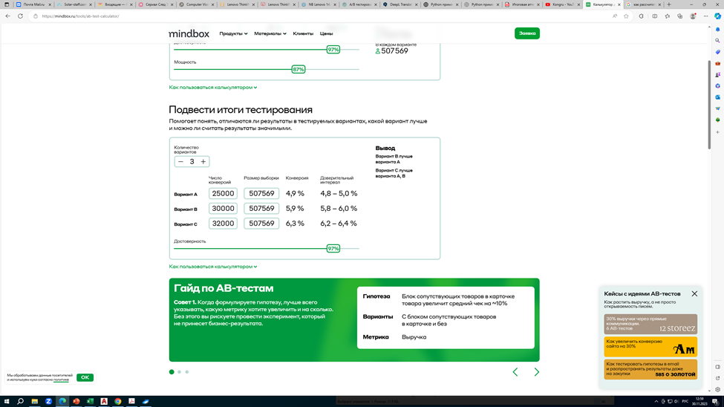
Задание 3
Допустим в задаче нет проблемы с количеством посетителей на сайт, тогда подведите результаты тестирования, если у нас следующие результаты по количеству конверсии:
25 000
30 000
32 000
Третий вариант изменений рекомендуется к применению, т.к он показал наилучшие результаты и конверсия увеличилась на 1,3%

Slide 12
Задание 4
Вы решили сравнивать метрику CPA в двух группах. Размер выборки - 2350 элементов в каждой группе. Для проверки нормальности распределения на выборке в 2350 наблюдений применили , критерий Шапиро-Уилка и получили p-value, равный 0.00002, alpha = 5%. Какой бы вывод мы могли сделать в данном случае? В этом случае какой статистический критерий для проверки первоначальной гипотезы тут лучше всего подойдёт и почему ?

Slide 13
Задание 4
Вывод: Так как p-value < alpha мы делаем вывод что распределение выборки отличается от нормального.
Для проверки первоначальной гипотезы мы будем использовать Критерий Манна-Уитни по следующим показателям:
- Проверяем количественные данные
- Распределение отличается от нормального
- Группы являются независимыми
- Сравниваем 2 группы

Slide 14
Задание 5
Мы провели АБ-тест на увеличение average timespent per user. По итогам тестирования мы
получили следующие данные. Является ли результат статистически значимым с уровнем
доверия 80%? Какую версию мы выкатим на продакшн?
A) Средняя - 360, отклонение - 40, количество - 9802
B) Средняя - 352, отклонение - 58, количество - 9789

Slide 15
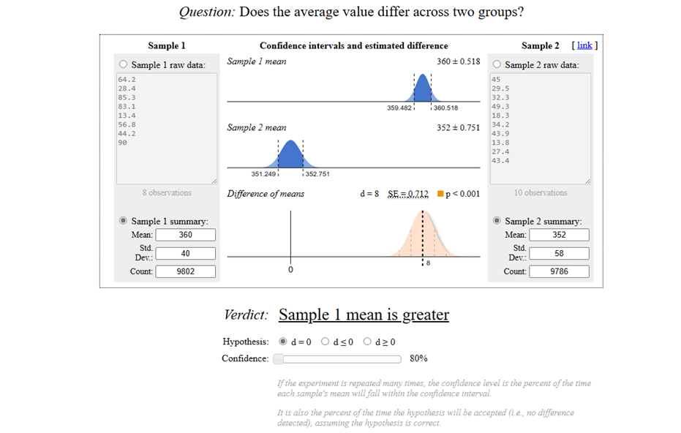
Задание 5
По результатам исследования, предпочтительнее версия А, так как среднее время проведенное пользователем в этой версии больше

Slide 16
Задание 6
Создайте техническую архитектуру проекта по аб тестированию продукта он-лайн кинотеатра с учетом кросс-девайс аналитики по следующей гипотезе:
Если договориться с банком о 99% кэшбэке на подписку первого месяца, то это повысит конверсию в подписку на 30%, благодаря упрощенному принятию решения со стороны пользователя. На схеме необходимо отобразить:
Управленческий процесс по договоренностям с внешними партнерами
Архитектуру данных с указанием систем, из которых будем скачивать данные
Внутрикомандное взаимодействие

Slide 17
Задание 6
Гипотеза:
Если договориться с банком о 99% кэшбэке на подписку первого месяца, то это повысит конверсию в подписку на 30%, благодаря упрощенному принятию решения со стороны пользователя.
Что делаем:
1.Были проведены переговоры с банком и заключён договор кэшбэка на период тестирования
2. Сформирована команда:
Менеджер продукта — лидер команды, отвечающий за развитие своего направления: формирует дерево метрик, составляет беклог задач и управляет его приоритетами.
Аналитик — правая рука менеджера продукта при принятии решении в развитии своего направления. Собирает необходимые данные, строит воронки и определяет успешность экспериментов.
Дизайнер — Сотрудник, способный превратить идею в конкретный пользовательский опыт. Проектирование макетов интерфейса, функций, фичей.

Slide 18
Задание 6
Системный аналитик/архитектор — систематизирует и укрепляет требования по задачам продакта до уровня, понятного разработчику.
Разработчики — сотрудники, воплощающиезадачи и идеи в реальный продукт, которым будет пользоваться человек. В нашем случае у нас много платформ (сайты, приложения) и в команде есть отдельный разработчик, который вносит изменения на своей платформе.
Тестировщики — сотрудник, который следит за качеством интерфейса, которым в последствии будут пользоваться клиенты.
3. Определяем количество пользователей и время для тестирования
На каких пользователях тестируем:
На новых пользователях
Контрольная версия: запускаем обычную подписку.
Тестовая версия: запускаем обычную подписку с кэшбэком

Slide 19
Задание 6
Метрики:
Данные для анализа скачиваем из следующих источников:
- Google Analytics
- CRM
- Яндекс метрика
Анализируем Конверсии в заказы
План действий:
Если наш эксперимент будет положительным, и мы зафиксируем ожидаемое улучшение конверсии в заказы, то заключаем договор с банком на кэшбэк, масштабируем изменение и пробуем ввести его в постоянное использование.
Если показатели основных метрик в ходе эксперимента нас не устраивают, отказывемся от изменений в пользу других вариантов

